Slide 1




工作汇报
汇报人：陆宇
2022/4/16

Slide 2
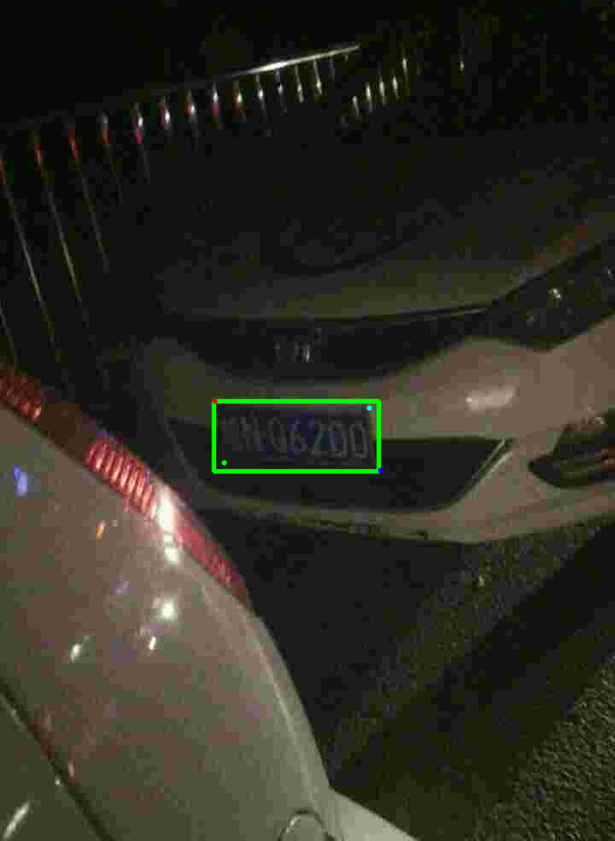
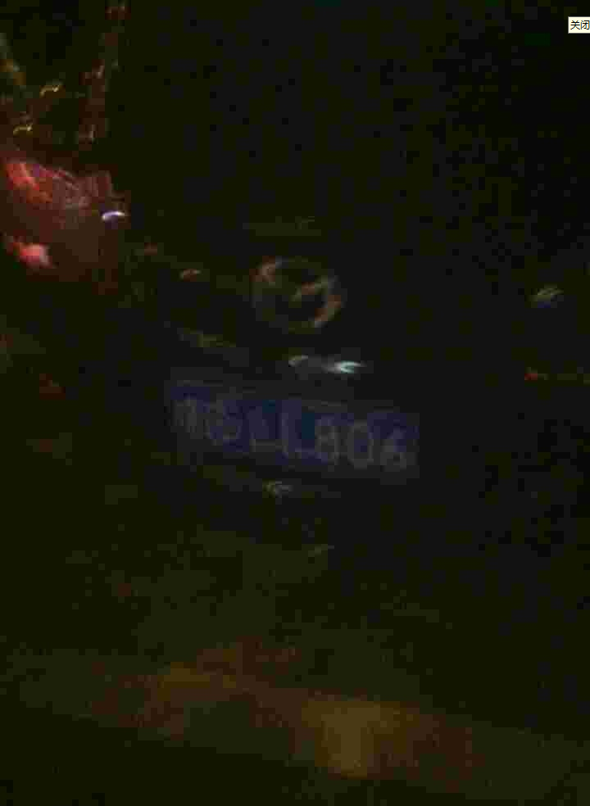
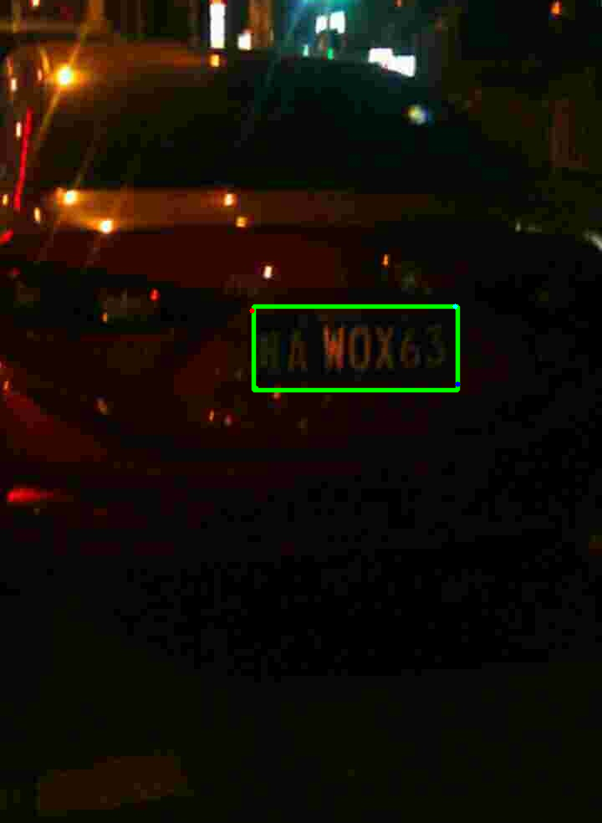
工作汇报
2
Notes:
34张图片检测出33张

Slide 3
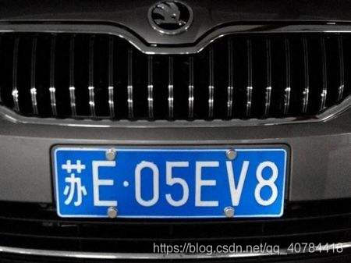
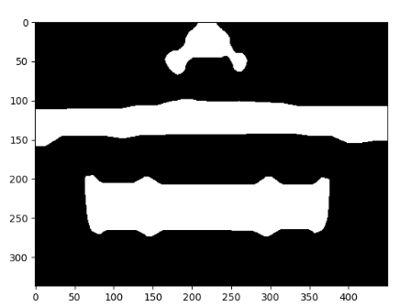
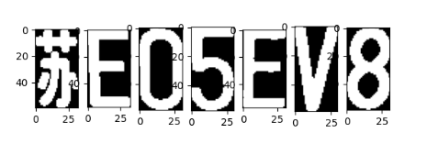
工作汇报
3
Notes:
网上用视觉方式进行识别的基本都是对图像进行阈值化操作，得到他的二值化图，找到车牌可能处于的区域在对其进行校正，分割，但是在复杂场景下，影响因素太多，不靠谱。很难进行针对性的调整。

Slide 4
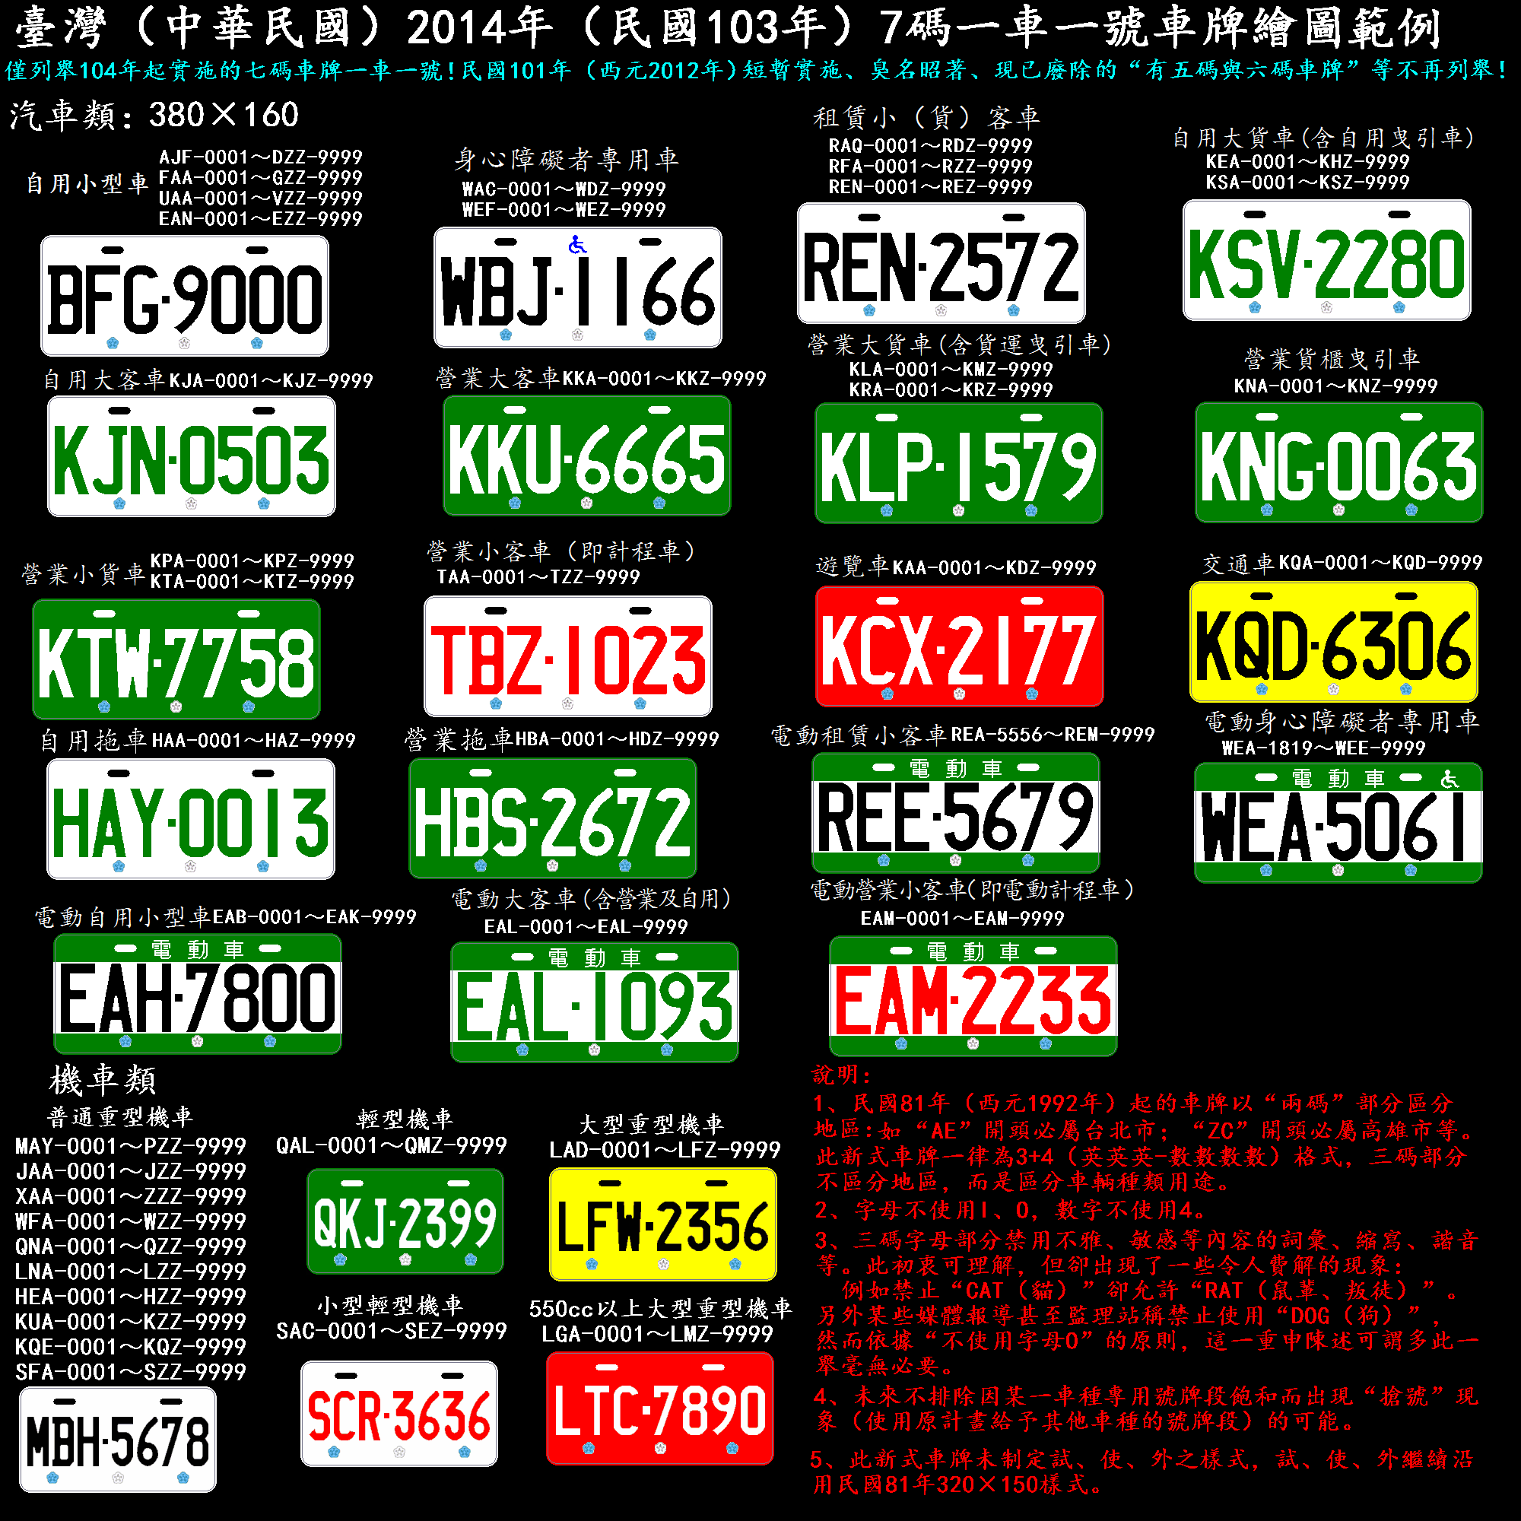
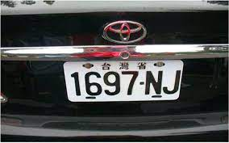
工作汇报
4
Notes:
92年之后 台北市” ，“台湾省” 、“金门县”、“连江县”、“高雄市”五种，仍在使用但已经停止发放
12年之后

Slide 5
谢谢

